Slide 1

MÃ SỐ DỰ THI: 86
TÊN BIỆN PHÁP:
MỘT SỐ KINH NGHIỆM BỒI DƯỠNG HỌC SINH NĂNG KHIẾU MÔN BƠI LỘI BẬC THCS
This Photo by Unknown Author is licensed under CC BY

Slide 2
PHẦN I: LÝ DO CHỌN BIỆN PHÁP
Thực trạng
- Số học sinh biết bơi đang giảm dần.
- Học sinh biết bơi là do các em tự tập, động tác sai kỹ thuật, bơi chậm và không xa, làm mất sức nhiều.
- Thực tế xẩy ra rất nhiều vụ đuối nước thương tâm.
-.
Nguyên nhân
- Bơi lội không phải là môn học chính khoá.
- Các trường không có cơ sở vật chất để giảng dạy.
- Là huyện miền núi, nhiều xã thuộc vùng đặc biệt khó khăn, phụ huynh chưa quan tâm đến vấn đề này.

Slide 3
PHẦN II. MỤC ĐÍCH, YÊU CẦU CỦA BIỆN PHÁP
Mục đích
- Trang bị kiến thức cho học sinh về các kỹ thuật bơi lội, giúp các em có khả năng biết tự bảo vệ mình trong môi trường nước để phòng chống đuối nước.
- Đào tạo và phát triển toàn diện cho học sinh về Đạo đức -Trí tuệ - Văn hoá - Thể chất - Mỹ thuật, đồng thời tạo sân chơi lành mạnh hữu ích, rèn luyện TDTT cho học sinh trong trường.
- Phát hiện và bồi dưỡng những học sinh có năng khiếu về bơi, lội để tham gia thi đấu các giải do huyện và tỉnh tổ chức.
Yêu cầu
Đảm bảo hiệu quả, an toàn cho học sinh.
Sau khi kết thúc mỗi khoá học bơi, 90% học sinh biết bơi hai kiểu bơi trườn sấp, bơi ếch và mỗi kiểu bơi phải hoàn thành 25m.
10-20% học sinh tham gia và đạt kết quả cao tại các kì thi bơi do các cấp tổ chức

Slide 4
PHẦN III. NỘI DUNG, CÁCH THỰC HIỆN
This Photo by Unknown Author is licensed under CC BY

Slide 5

I. Vai trò
1. Vai trò
Góp phần rèn kĩ năng sống cho học sinh, giảm thiểu đuối nước.
Tạo hứng thú cho học sinh trong học môn bơi lội
Góp phần hình thành kĩ năng cho học sinh, giúp các em đạt thành tích cao trong các cuộc thi bơi.
Giúp phong trào bơi lội của huyện Quỳ Hợp ngày càng phát triển.

Slide 6
II. Quy trình thực hiện
Tuyên truyền, vận động phát triển phong trào thể thao
Tập các bài tập cơ bản cho học sinh mới học bơi
Vận dụng các bài tập nhằm nâng cao thể lực, kỹ thuật, chiến thuật cho học sinh.
Trang bị cho học sinh nắm vững về luật thi đấu bơi lội

Slide 7



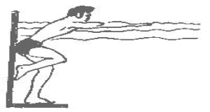
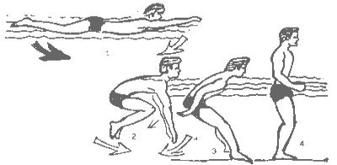
Các bài tập cơ bản cho học sinh mới học bơi
Tập nín thở lâu dưới mặt nước,
Tập hít, thở dưới nước
Tập nổi người
Tập lướt nước
Tập đứng lên dưới nước

Slide 8
2. Các bài tập nâng cao thể lực, kỹ thuật, chiến thuật cho học sinh.
Các bài tập nhằm nâng cao thành tích trong thi đấu
-Tư thế thân người:
- Kỹ thuật động tác đạp chân .
- Kỹ thuật động tác quạt tay
- Kỹ thuật động tác thở:
- Kỹ thuật động tác phối hợp giữa tay, chân và thở (Tập phối hợp).
- Bài tập xuất phát với bục nhảy.
- Bài tập quay vòng đơn giản:

Slide 9
Các bài tập nâng cao thể lực, kỹ thuật, chiến thuật cho học sinh.
Phát huy khả năng sức nhanh
Phát huy khả năng tốc độ
Phát huy khả năng sức bền của từng em tùy vào từng nội dung và từng cự li trong thi đấu.

Slide 10

3.Nhóm bài tập bổ trợ phát triển các tố chất thể lực
- Bài tập với dụng cụ, dây nhảy
- Bài tập phát triển sức bền:
- Bài tập chạy bộ.
- Bài tập Thi đấu:

Slide 11

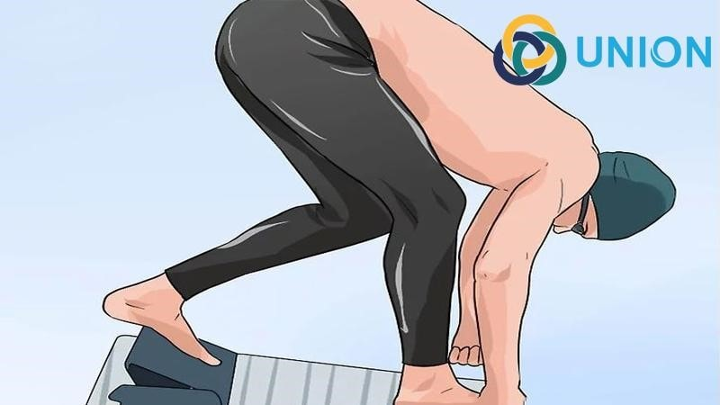
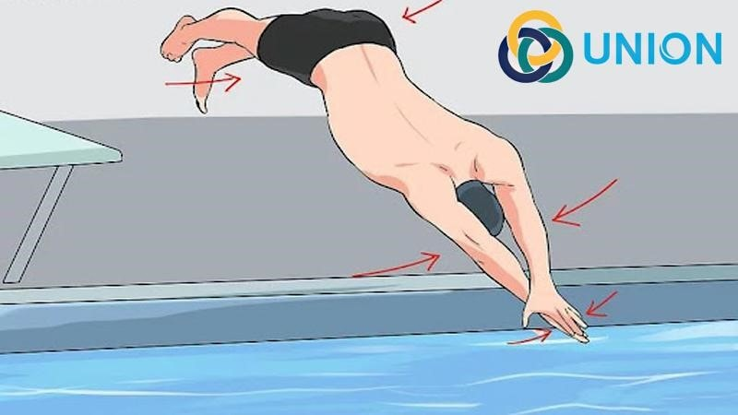
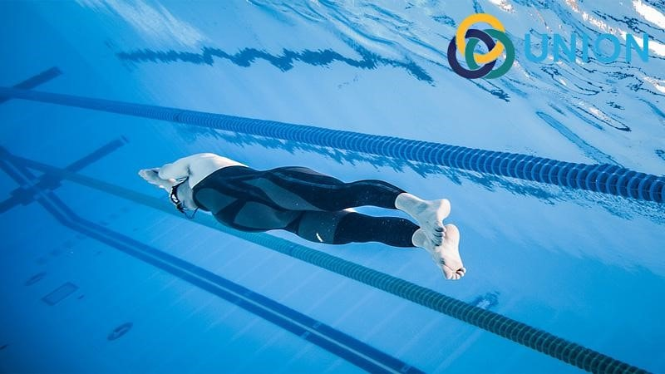
4. Trang bị cho học sinh nắm vững về kĩ thuật, luật thi đấu bơi lội:
- Kĩ thuật xuất phát trong bơi thi đấu:
+ Xuất phát trên bục (Bơi bướm, bơi tự do, bơi ếch, bơi hỗn hợp cá nhân, bơi tiếp sức tự do).
Tư thế chuẩn bị
Tư thế bật nhảy
Tư thế lướt nước

Slide 12

Trân trọng cảm ơn!

